Slide 1
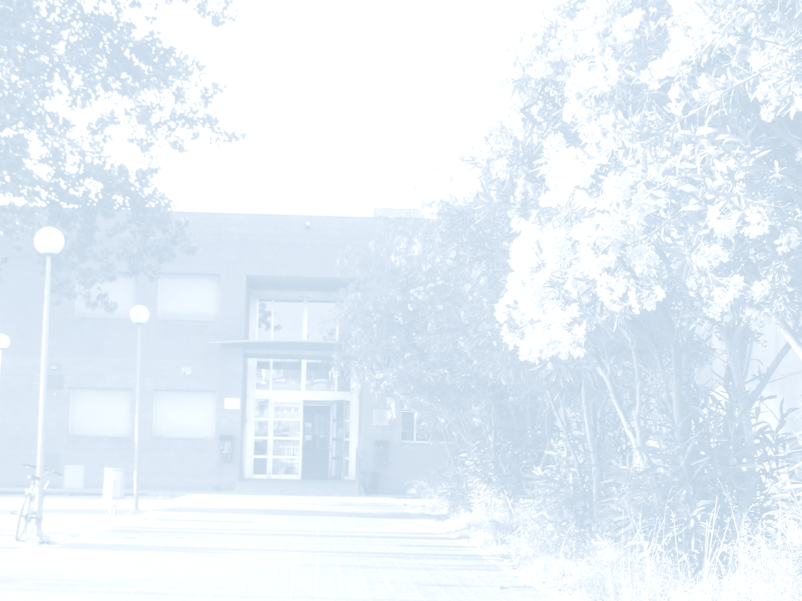
PRESENTACIÓ DEL CURS 2021-22 Institut Josep Lluís Sert 2ESO
Notes:
<número>

Slide 2
Important si hem canviat dades com telèfon o @, hem d’estar actualitzats per tenir una bona comunicació!
Notes:
<número>

Slide 3
Des de secretaria hauran rebut un mail on s’informa que l’Alexia ja és operatiu.
Han de continuar amb el mateix accés que el curs anterior.
Es poden baixar l’aplicació
Alexia famílies al mòbil per fer el seguiment de seu fill/filla.
Notes:
<número>

Slide 4
En el cas que no tinguin accés i s’hagi de reactivar, haurien de comunicar-ho al centre enviant un e-mail a:
a8045537@xtec.cat
Comprovaran les dades, i els reenviaran un
e-mail, tindran 12 hores per activar-ho i tornar-se a donar d’alta.
Notes:
<número>

Slide 5
2on ESO
FINAL D’ETAPA !!
IMPORTANT CREAR HÀBITS d’ESTUDI REGULARS

Slide 6
Organització del centre
Horari:
Han d’entrar a l’aula a les 8’05 i acaben a les 14’50 cada dia. (De 8:05 a 8:10, neteja de taules i cadires).
Notes:
<número>

Slide 7
HORARI
8:05 – 8:10 Neteja de taules
8:10 - 9:10 1a classe
9:10 - 10:10 2a classe
10:10 - 10:35 Primer esbarjo (25’)
10:35 – 11:35 3a classe
11:35 – 12:35 4a classe
12:35 - 12:50 Segon esbarjo (15’)
12:50 - 13:50 5a classe
13:50 – 14:50 6a classe

Slide 8
Grups
Quatre grups a segon:
E-21, E-22, E-23, i E-24
Grups heterogenis, paritat nois/noies, centre de procedència, orientacions de primària...
PIM - Pla Intensiu de Millora

Slide 9
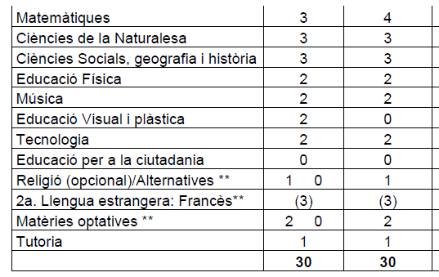
Assignatures 1r CICLE

Slide 10
Horari
2n ESO
Matèries Comunes
Optatives i Alternatives
Es divideixen els 4 grups en 5 grups;
Grups Pim no fan Optatives ni Alternatives
3 GRUPS
2 GRUPS
OPT.(2h) Trimestral
ALT. (1h) Trimestral
OPTATIVA
(2h)
ALTERNATIVA (1h)
CREACIÓ I INTERPRETACIÓ II
CREACIÓ I INTERPRETACIÓ II
FRANCÈS
FRANCÈS
ESPORTS D’IMPLEMENTACIÓ
CULTURA I VALORS
Geografia de
CASTELLDEFELS
EFICIÈNCIA ENERGÈTICA
Notes:
<número>

Slide 11
RECORDEM LA NECESSITAT DE PAGAR LES LLICÈNCIES DIGITALS
Per poder ACTIVAR ELS LLIBRES
Les famílies han rebut un e-mail informatiu del protocol a seguir

Slide 12
Dies festius
11 d’octubre de 2021 Dia de lliure disposició
12 d’octubre de 2021 Dia festiu
1 de novembre de 2021 Dia festiu
2 de novembre de 2021 Dia de lliure disposició
6 de desembre de 2021 Dia festiu
7 de desembre de 2021 Festa local de Castelldefels
8 de desembre de 2021 Dia festiu
28 de febrer de 2022 Dia de lliure disposició
2 de maig de 2022 Dia de lliure disposició
Vacances
NADAL; 23 de desembre al 9 de gener (ambdós inclosos)
SETMANA SANTA; 9 d’abril al 18 d’abril (ambdós inclosos)

Slide 13
Avaluacions/ trimestres
Avaluació inicial: informe a finals d’octubre
Primera avaluació: 13 de setembre al 26 de novembre
Segona avaluació: 29 de novembre al 4 de març
Tercera avaluació: 7 de març al 10 de juny
Recuperacions: trimestrals / juny
Notes:
<número>

Slide 14
Lliurament de butlletins
Avaluació inicial: 3 de novembre
Primera avaluació: 22 de desembre
Segona avaluació: 23 de març
Tercera avaluació: 2 de juny
Final ordinària; 18 de juny
Finals: 25 de juny
Notes:
<número>

Slide 15
2n ESO
Sortides
setembre: Platja – Tutoria (important portar autorització).
febrer: Esquiada a la Molina
Juny: sortida tutorial final de curs
Criteris per poder anar a les sortides no obligatòries
Notes:
<número>

Slide 16
Guia de l’alumne
Informació bàsica i necessària:
Funcionament del centre
Normativa
Normativa addicional de la COVID-19
Dates de les avaluacions
Dates de lliurament de butlletins
Dies festius i vacances
Criteris d’avaluació de cada assignatura
https://agora.xtec.cat/iessert/
Notes:
<número>

Slide 17
Material obligatori
El Chromebook i auriculars
La carpeta del centre
Agenda escolar del centre
Fulls blancs DIN-A 4
Llapis, bolígraf (blau, negre i vermell)
Estoig / Goma d’esborrar / Adhesiu en barra / Regle graduat 20 cm
4 Llibretes compartides (entre 2 assignatures)
Material específic d’algunes àrees (Música, EF...)
Mascareta, bossa de plàstic o paper i pot de gel hidroalcohòlic
Kit d’Educació Física
Una ampolla d’aigua

Slide 18
Material obligatori
Kit d’Educació Física
Tovallola petita
Roba de recanvi
Desodorant
Ampolla d’aigua individual
Llibreta i llapis

Slide 19
L’agenda
Eina de treball escolar
Dades personals
Horari
Deures (calendari de classe)
Sistema de comunicació amb les famílies
Els comunicats generals del centre
els farà la Direcció via mail.
Notes:
<número>

Slide 20
El tutor de grup i el tutor orientador
Cada grup té un tutor de grup i dos tutors orientadors.
Funcions del TO:
seguiment acadèmic individual (butlletins)
comunicació famílies (telèfon, entrevistes...)
justificació de faltes
Notes:
<número>

Slide 21
Assistència i puntualitat
Gorres, mòbils i fotografies...
Sortides al passadís (lavabos, intercanvis...)
Menjar dins el centre
Càrrecs d’aula (delegats, ordre, neteja...)
La convivència al centre

Slide 22
La convivència al centre
Observacions / expulsions d’aula / amonestacions / faltes greus (consultes al programa de gestió escolar ALEXIA)
INFORMACIÓ IMMEDIATA A TRAVÉS DE

Slide 23
3 Retards
1 Falta assistència FA
10 FA sense justificar
1 AMONESTACIÓ
3 Expulsions d’aula
1 AMONESTACIÓ
3 AMONESTACIONS
1 FALTA GREU

Slide 24
CRITERIS PER A FER COLÒNIES i SORTIDES
NO faran les colònies l’alumnat que es trobi en alguna de les següents situacions:
ALUMNES QUE NO HAN PAGAT LA QUOTA DE MATERIAL I/O ELS LLIBRES DE TEXT O LLICÈNCIES DIGITALS
ALUMNES AMB 6 EXPULSIONS D’AULA ACUMULADES DES DE PRINCIPI DE CURS
ALUMNES AMB 10 FALTES D’ASSISTÈNCIA A CLASSE NO JUSTIFICADES (3 RETARDS EQUIVALEN A 1 FALTA)
ALUMNES QUE NO HAN ANAT A ALGUNA DE LES SORTIDES CURRICULARS/OBLIGATÒRIES SENSE JUSTIFICAR
UNA FALTA GREU POT SUPOSAR COM A MESURA CORRECTORA LA PRIVACIÓ DEL DRET D’ANAR DE COLÒNIES

Slide 25
CRITERIS PER A FER COLÒNIES i SORTIDES
NO faran les sortides lúdiques l’alumnat que es trobi en alguna de les següents situacions:
COMPLEIXEN ALGUN PUNT DELS ANTERIORS
ALUMNES AMB 6 O MÉS MATÈRIES SUSPESES (SENSE TENIR EN COMPTE LES RECUPERACIONS)

Slide 26
Projectes
2n ESO
Tecnologia en anglès
Treball per projectes:
2. Carnaval (2n tr.)
3. Existeix l’envàs perfecte? (3r tr.)
Adaptats a les mesures COVID-19

Slide 27
AMPA
Contacte:
Correu: ampasert@gmail.com
www.ampasert.com
Tel.: 625599203
Com a contacte es necessiten dues famílies delegades de cada classe.

Slide 28
Web del centre
http://agora.xtec.cat/iessert/
(accés programa Gestió Escolar - contrasenyes)
a8045537@xtec.cat
Notes:
<número>

Slide 29
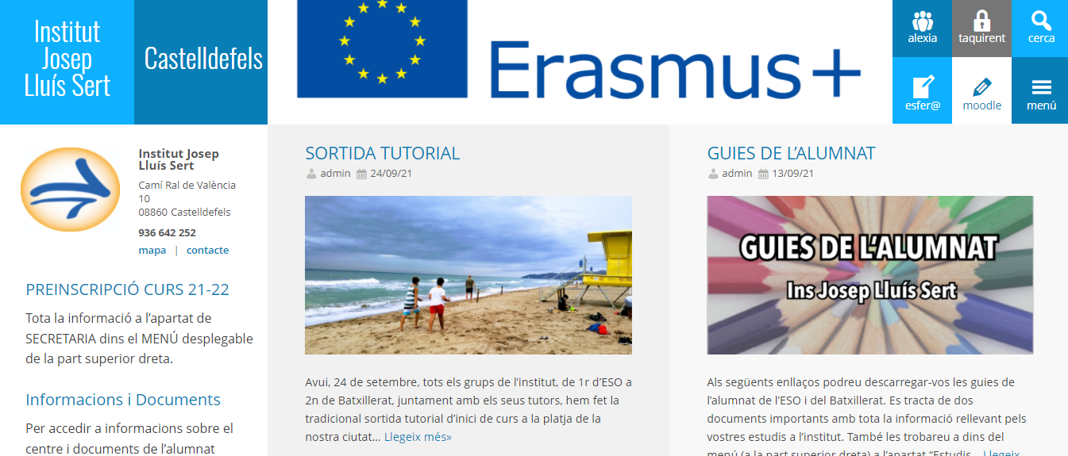
Web del centre

Slide 30
NORMATIVA COVID-19
CURS 21-22

Slide 31
Cal portar mascareta SEMPRE
I mantenir 1 ,5 m de seguretat si no és el grup classe
(El grup classe és grup estable)

Slide 32
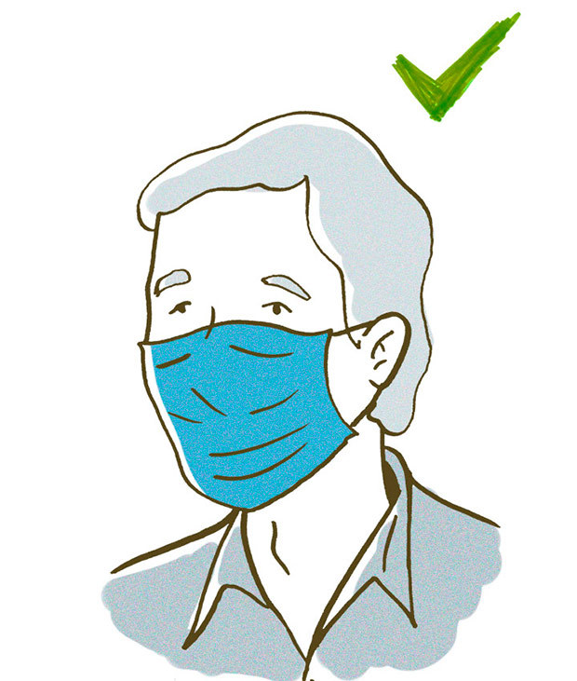
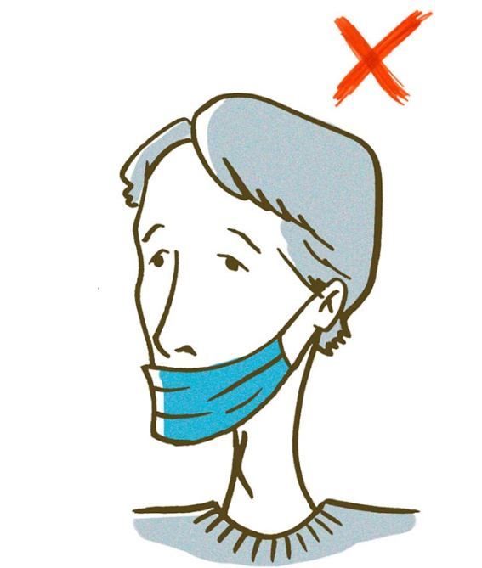
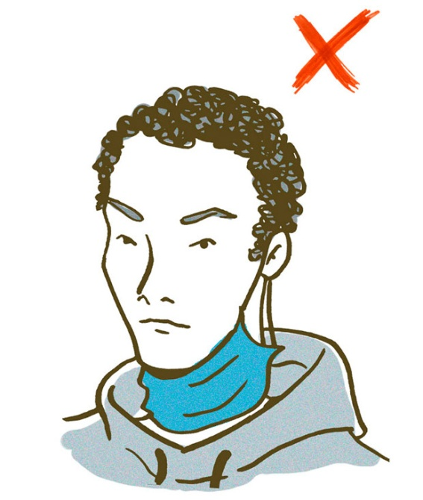
Ús de la mascareta
S’ha de portat ben posada
S’ha de substituir quan toca

Slide 33
Rentar-se les mans :
- Abans, durant i quan acabin les classes
- Abans i després d’anar al pati
- Abans i després d’anar al lavabo
- Abans i després dels àpats.

Slide 34
No es pot sortir de l’aula entre classe i classe. S’ha de romandre al grup estable.
La font i la màquina de venda automàtica aquest any SÍ que estaran actives, i es podran fer servir de manera PUNTUAL, PERÒ es RECOMANA portar una a AMPOLLA d’AIGUA per beure entre classe i classe i l’esmorzar de casa.
Al pati s’ha d’anar a l’àrea que toca per grup. (Zona de pistes i voltants de l’hort).

Slide 35
FAMÍLIES
Les famílies són les responsables de l’estat de salut dels alumnes:
- A l’inici de curs signaran una DR conforme són coneixedores de la situació de pandèmia actual, i es comprometen a no portar l’adolescent al centre en cas que presenti simptomatologia compatible amb la COVID-19, així com als darrers 14 dies i comunicar-ho al centre.

Slide 36
NETEJA
L’alumnat haurà de deixar net el seu lloc de treball. Tindrà 5 minuts a l’entrada de classe per netejar les taules.
Les aules estaran ventilades.
Les conserges també ajudaran i desinfectaran els poms de les portes i les baranes dues vegades al dia.
El servei de neteja habitual farà la neteja de les aules a les tardes.

Slide 37
VENTILACIÓ
ESTIU:
Les finestres romandran obertes tota l’estona. En marxar, es deixaran les finestres obertes amb persianes baixades per tal que la classe es ventili i no hi pugui accedir ningú. Les portes de l’aula també romandran obertes.
HIVERN :
Les finestres romandran tancades fins al primer pati, moment que s’obriran per ventilar durant els 35 min. de pati. Es tornaran a tancar les finestres fins al segon pati , i després es tornaran a obrir. A més a l’última hora del dia també estaran obertes. Les portes de l’aula també romandran obertes durant les classes.

Slide 38
Gestió de casos
Davant d'una persona que comença a desenvolupar símptomes compatibles amb la COVID-19 al centre educatiu:
Avisar l’equip directiu .
Aïllar l’alumne/a.
Contactar amb la família que el/la vingui a buscar i que el/la porti al CAP .
Si és greu , s’ha de trucar al 061.
El centre ha de contactar amb el Servei Territorial d’Educació.

Slide 39
EN CAS DE POSITIU
El Servei Català de la Salut decidirà si hi ha confinament o no i si aquest és parcial o total.

Slide 40
CONFINAMENT PARCIAL
En el cas que un o més d’un grup estigui confinat, les classes es faran igual, amb ​el mateix horari.
El professorat d’aquell grup anirà a l’aula on es feia classe presencial i des d’allà impartirà classe per videoconferència​.

Slide 41
CONFINAMENT TOTAL
Aquest any no preveiem que s’arribi a fer un confinament total, però en cas que passi s’enviaria a les famílies :
- Horari de videoconferències
- Usuari i contrasenya Google Classroom de l’alumnat
- Recomanacions generals
En cas de confinament es prestaran ordinadors als alumnes que no en disposin.

Slide 42
GIMNÀS
Sempre que sigui possible, l’Educació Física es farà a l’aire lliure, evitant les hores de major exposició solar durant els mesos de més calor.
Es necessari que els alumnes portin el kit d’Educació Física.

Slide 43
PATIS
La sortida al pati serà esglaonada als horaris habituals, seguint les intruccions de la normativa Covid vigent.
Els patis es distribueixen en dues àrees diferenciades.
PRIMER CICLE ESO: Pista i voltants de l’hort
SEGON CICLE ESO; Pati d’entrada, porxo i la zona que hi ha entre secretaria i el gimnàs​.
BATXILLERAT: sortiran fora del centre amb les autoritzacions de les famílies.
NO ES POT ACCEDIR A L’ESPAI DE L’INSTITUT LES MARINES

Slide 44
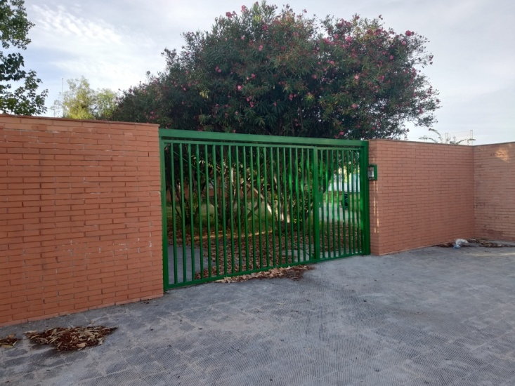
ENTRADES I SORTIDES del CENTRE
Les entrades i sortides del centre es faran de manera esglaonada, tenint en compte el nombre d’accessos i el nombre de grups estables.
SEGONS;
ENTRADA : 8:05 PORTA PETITA
+ PORTA CONSEGERIA
SORTIDA : 14:50 PORTA CONSEGERIA
+ PORTA PETITA

Slide 45
TORN OBERT DE PARAULA
Notes:
<número>

